Slide 1
Основы тестирования

Slide 2
Определение
Тестирование — деятельность на протяжении всего ЖЦ ПО, направленная на:
анализ и поддержку качества продукта;
определение соответствия реального ПО бизнес-требованиям.
Исполнители: QA, тестировщики, программисты (в меньшей мере).
Отладка — деятельность, направленная на локализацию и устранение ошибок в ПО.
Исполнители: программисты.
Процесс тестирования начинается также в начале ЖЦ продукта: составляются планы тестирования, определяются методики тестирования, после получения требований создаются первые версии сценариев тестирования и т.д..

Slide 3
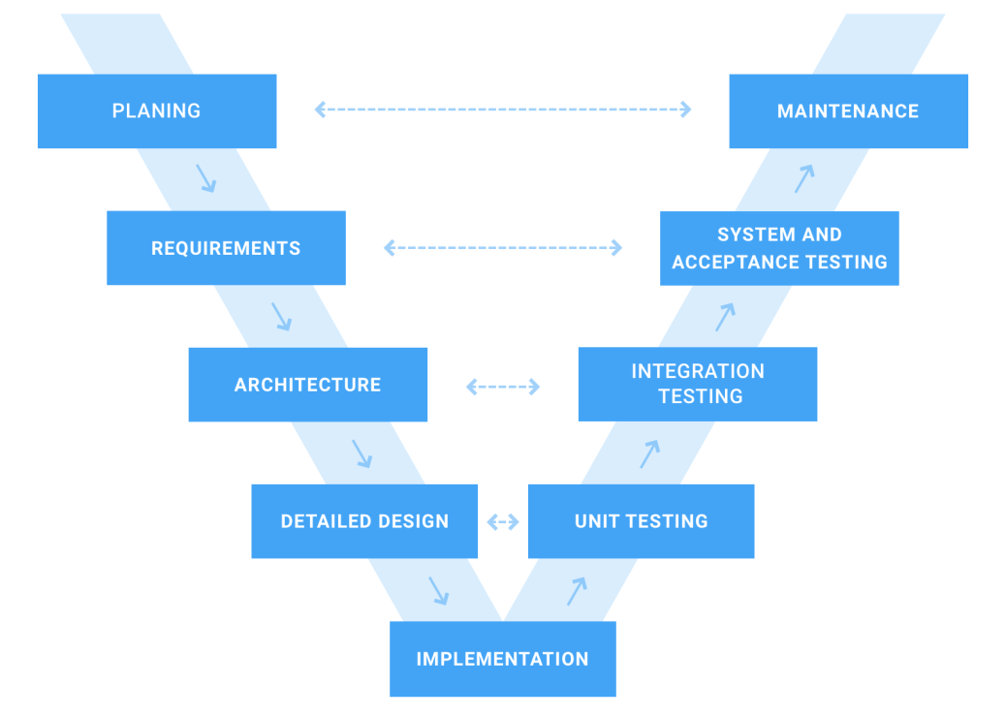
Уровни тестирования
Вспоминаем V-Model!
Разбили на модули — проверяем каждый модуль Часто выполняется программистом
Проверяем связи между компонентами, а также взаимодействие с некоторыми частями системы
Проверяем, что вся система в целом работает правильно
Проверяем, что все требования заказчика удовлетворены Подробнее: http://www.protesting.ru/testing/testlevels.html

Slide 4
Функциональное тестирование
Функциональные требования — ожидаемое поведение ПО; те функции, которое ПО должно выполнять.
Функциональное тестирование — тестирование в целях проверки реализации функциональных требований.
Проводится на всех уровнях тестирования.
Тестами должны быть покрыты все функциональные требования!
Проверяются:
корректные наборы данных — система должна правильно выполнять свои функции;
некорректные наборы данных — система должна быть устойчива к ошибкам.

Slide 5
Test-case
Test-case — сценарий теста для проверки определенного функционала.
Могут объединяться в тестовый комплект (набор), один комплект закрывает одно требование к продукту. По итогу все требования заказчика должны быть покрыты тест-кейсами. Нежелательна зависимость одного тест-кейса от другого.
Атрибуты тест-кейса (и, по сути, структура):
id
названия (раскрывающее суть)
предусловия — условия, которые должны быть выполнены, чтобы начать прохождение теста
шаги — четко сформулированная последовательность действий для получения результата
ожидаемый результат — кейс проверяет вполне конкретную ситуацию, потому результат должен быть четко определен в единственном экземпляре
Результат теста может быть положительным (если фактический результат совпал с ожидаемым), отрицательным (не совпал, ошибка), неопределенным (тест блокирован, либо из-за того, что нельзя продолжить тестирование после некоторых шагов, либо потому что не выполнены предусловия).

Slide 6
Test-case
Test #5 “Загрузка текста из файла на форму”
Предусловия: нет
Шаги:
Открыть сайт TextEditor: в адресной строке браузера ввести адрес 127.0.0.1:55500, нажать Enter;
На форме нажать кнопку «открыть файл»;
В появившемся диалоге выбора файла выбрать файл «TestFile4a.txt», расположение файла — С:/Tests/TestFile4a.txt;
Нажать ок.
Ожидаемый результат: в виджете просмотра содержимого файла отображается текст «аааа».
# (либо прям скрин того, как это должно выглядеть)

Slide 7
Smoke-тесты
Минимальный набор простых тестов на явные ошибки. Если завалилось на них — нет смысла тестить дальше. Выполняется и программистом (перед отправлением на тестирование, чтобы проверить свои изменения), и тестировщиком, принявшим билд.
Вполне очевидный смок-тест — сборка программы.
Пытаемся покрыть простыми тестами как можно больше функционала.
Легко автоматизируется.

Slide 8
Sanity-тесты
Чуть более глубокие тесты, чем дымовые. Более подробно проверяются основные функции программы.
Покрывают меньше кода, чем дымовые, но проверяют более серьезно.
Автоматизируются сложнее дымовых.

Slide 9
Stub и Mock
Stub — объект-пустышка, частично реализующий логику реального объекта на уровне «валидные данные на входе — валидные на выходе». Как правило, код содержит тривиальную логику, имитирующую работу нескольких методов реального объекта. Имитирует интерфейс реального модуля, но внутри объекта — хардкод.
Mock — Stub + логирование состояний для анализа после тестов.
Граница между ними размыта и в разных источниках определяется по-разному, поэтому часто все объекты-заглушки (dummy, fake, stub, mock) называют mock.
Примеры моков:
запрос к серверу в клиент-серверной системе: данные могут выдаваться моком из файла с тестовыми данными;
запись в БД: мок проверяет валидность переданных данных и пишет данные в файл (Fake) или ничего не делает, но пишет сообщение об успешной запись в лог (Mock).

Slide 10
Автоматизация тестирования
Для более-менее простых тестов (смок-тесты, некоторые санитарные тесты, часть модульных тестов) необязательно выполнять человеку, затрачивая человеко-часы на рутинную работу, можно написать программу-тестер, которая будет выполнять тесты автоматизированно.
Автоматизированное тестирование — шаги теста, такие как запуск, инициализация, выполнение, анализ и выдача результата, выполняются автоматически при помощи специализированных библиотек, фреймворков и инструментов (хотя для простых случаев можно обойтись и возможностями языка).
Хорошо сочетается с системами CI/CD.
Примеры библиотек и фреймворков:
Gtest, Catch, Catch2 (рекомендуем) — для С++;
JUnit — для Java, возможно и для Kotlin;
Unittest — для Python;
Selenium — для поведенческого тестирования веб-приложений (реализован на основе разбора DOM).

Slide 11
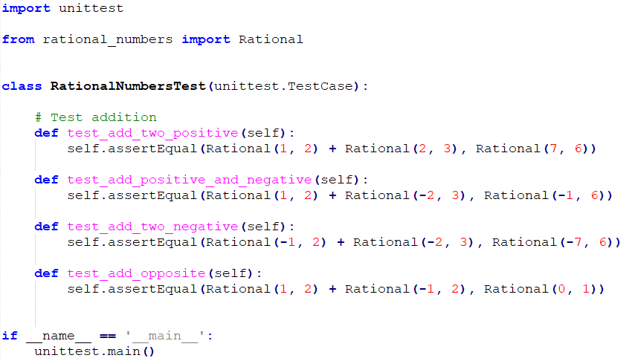
Автоматизация тестирования
На примере тестирования в Python 3+. (пример использования Catch2 для С++ представлен в файле практического занятия с прошлой недели).
Пусть нужно протестировать реализацию операции сложения в классе рациональных чисел (Rational).
Тест сделаны на основе проверки утверждений, сравнивается фактический результат и ожидаемый. Если результаты не будут совпадать, то тест упадет с ошибкой.
Функционал unittest велик — можно проверять пробросы исключений, пропускать тесты, запускать серию одного и того же теста и т.д..
Если мы будем дрегать эту программу в CI на стейдже тестирования, мы сможем проверить базовый функционал разрабатываемого класса.

Slide 12
Выводы
Тестированию посвящена отдельная дисциплина в магистратуре, которую теперь ведет тот самый Власов Е.Е.!
Про-тестинг — неплохой сайт для начального ознакомления с теорией мира тестирования и поддержки качества
Ваша задача — разработать тест-кейсы, покрывающие требования к вашему курсовому проекту, определить способы тестирования (что сможете автоматизировать, что потребует участия человека)

